Slide 1
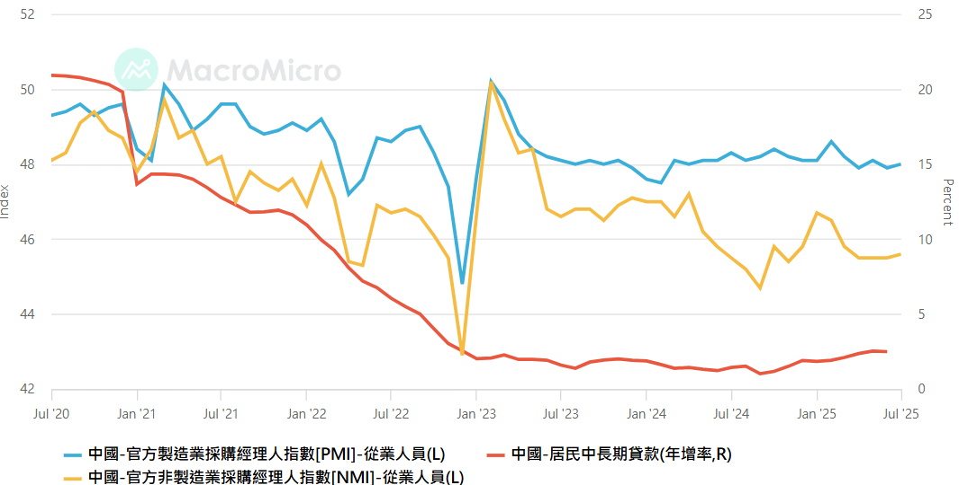
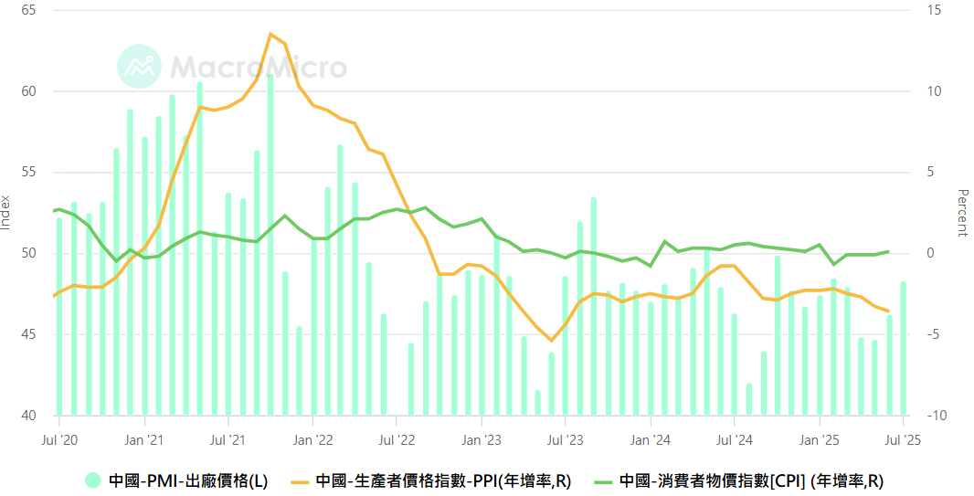
策略: CNY NDIRS 1Y-5Y flatten
基於未來經濟放緩，預期中國貨幣政策中長期仍寬鬆
消費 : 仰賴政策補貼，PMI就業分項及居民中長期貸款仍不佳
投資 : 上半年企業長期新增貸款年減13%，仰賴政府投資(國企+5% ; 民間-0.6%)
出口 : 上半年美國拉貨潮，預計下半年出口增長動能減緩
物價 : 仍有通縮壓力
貨幣政策 : 無升息空間，預計降息時程延後，基準利率短期內持穩
但經濟放緩下中長期仍有降息10-20BP空間，仍處於寬鬆貨幣周期
策略 : CNY NDIRS 1Y-5Y spread flatten，預期回到0以下
pay 1Y: 上半年經濟尚可、中美關稅談判延長、7/30政治局會議刪除「適時降準降息」
rec 5Y: 中長期經濟放緩以及寬鬆貨幣周期不變

Slide 2
策略: CNY NDIRS 1Y-5Y flatten
Pay 1y @1.53% 380mio; Rec 5y @1.60% 80mio; 近三個月FR007為1.60%; 4y irs 1.58%
不降息 : 所有利率維持不變
延後降息10BP&經濟如期放緩
預期升息
 | 1y | 5y
carry | 266,000 | 0
Capital gain | - | 64,000
Total | 330,000
 | 1y | 5y
carry | -114,000 | 80,000
gain | 0 | 384,000
Total | 350,000
 | 1y | 5y
carry | 266,000 | -40,000
gain | 0 | -576,000
Total | -310,000

